Slide 1
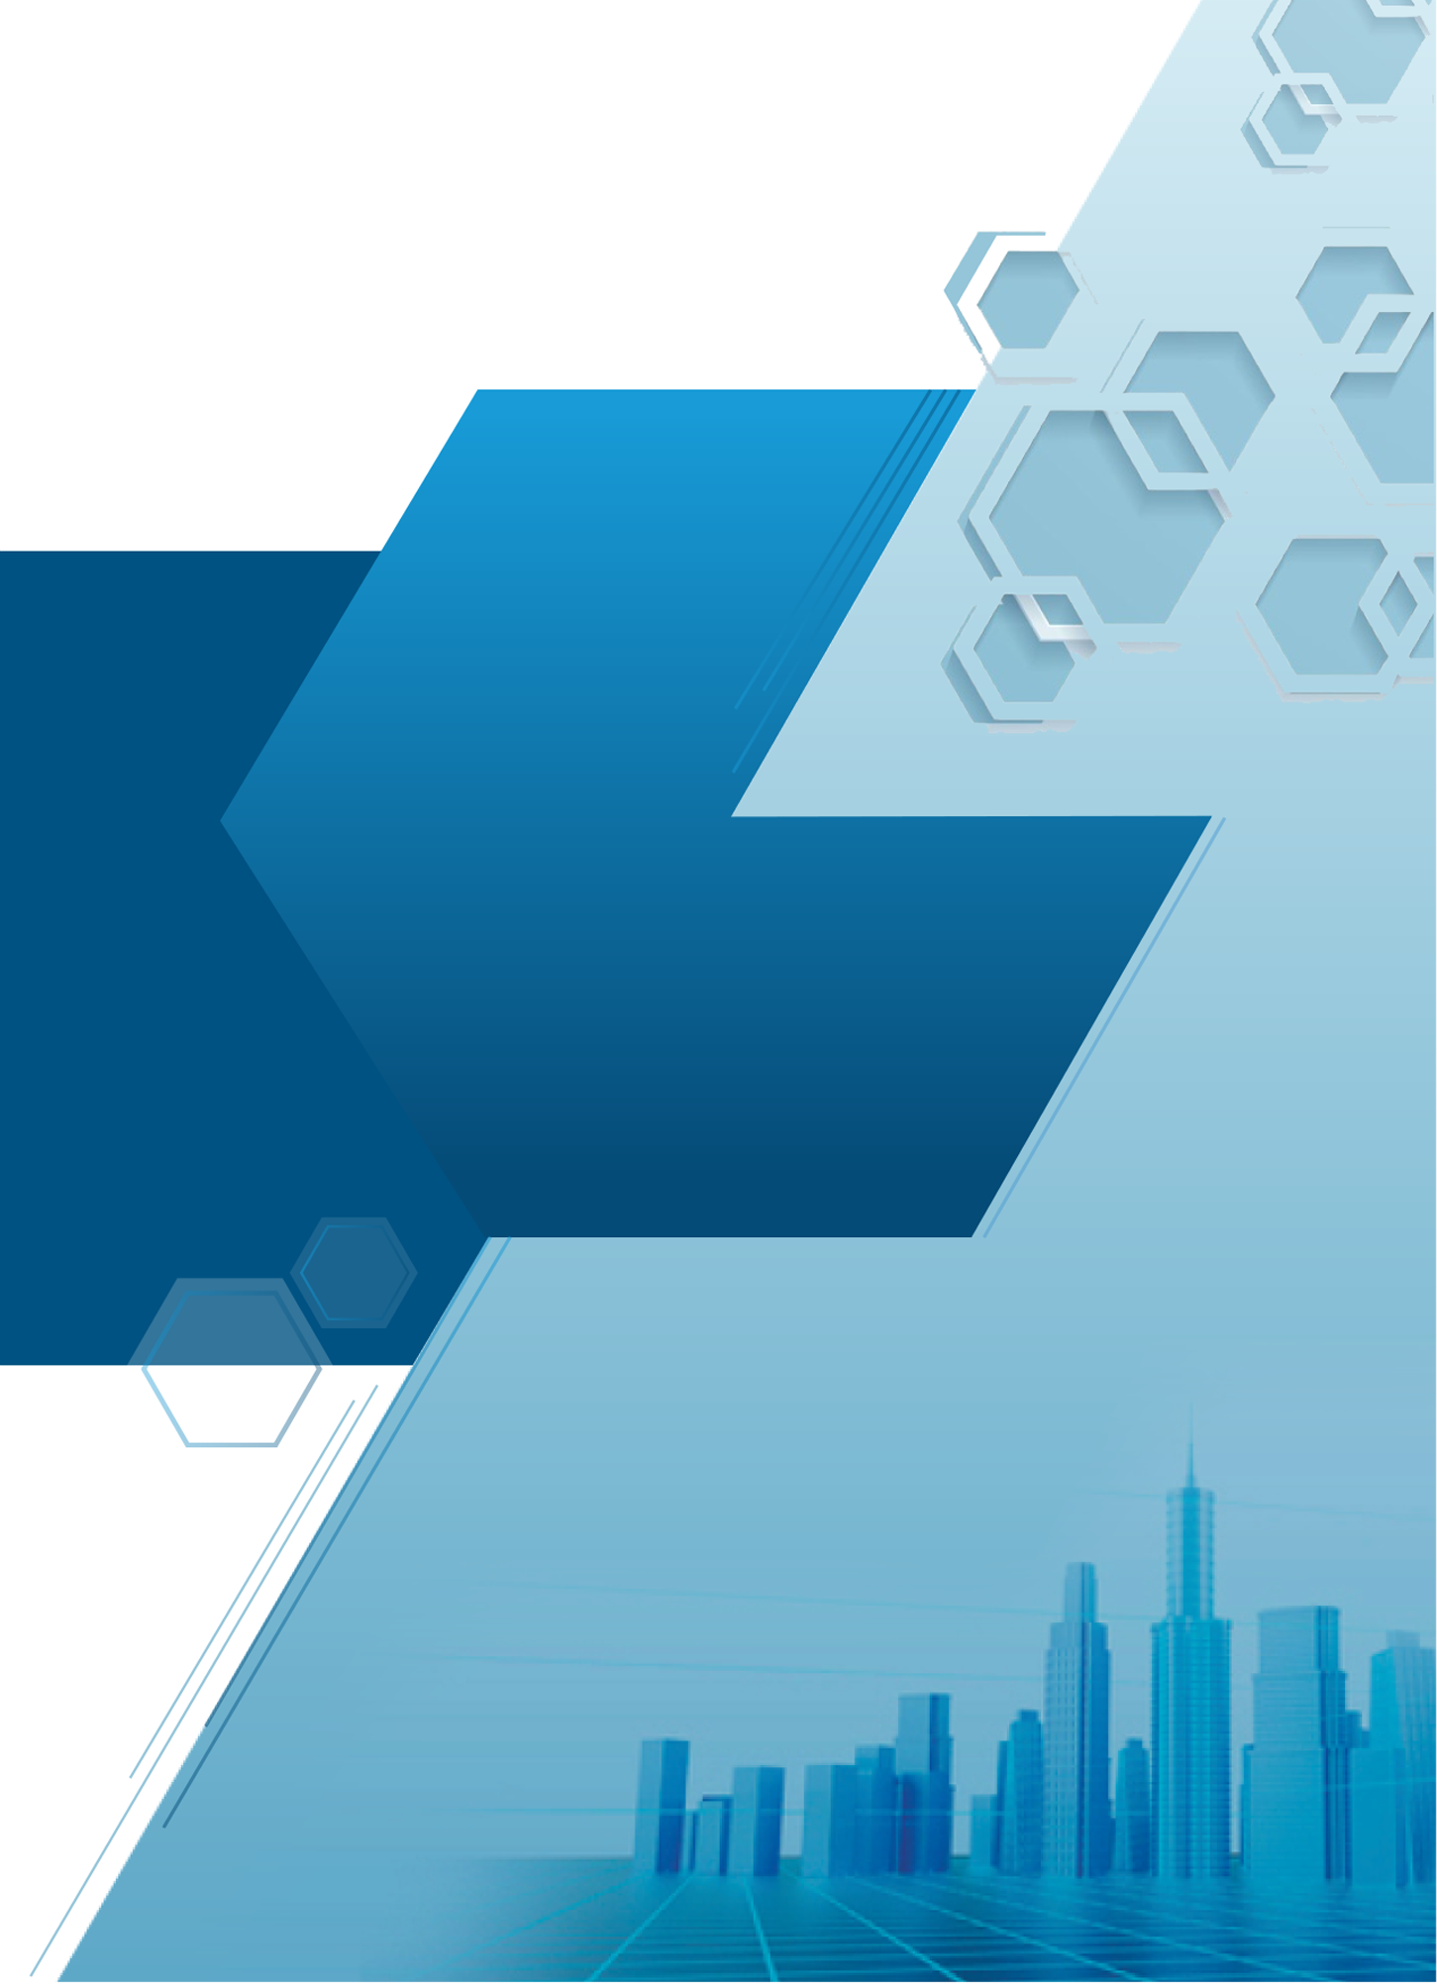
Computer Graphics
Week 14 : Animation control practice
2024. 11. ２7.

Slide 2
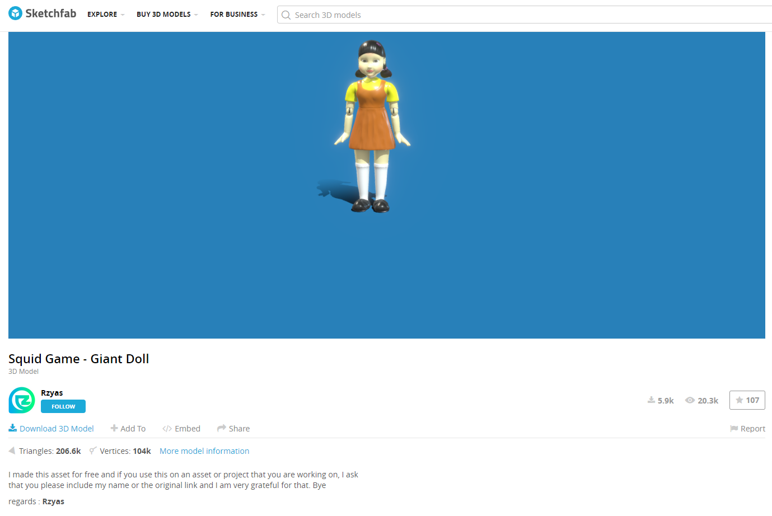
Take some GLTF file
https://sketchfab.com/3d-models/squid-game-giant-doll-7afd49dd07714651a6afa1fc4aac8576
첨부된 압축파일에 있습니다.

Slide 3
Load a GLTF
GLTFLoader는 GLTF 파일을 읽어들여 3D 모델 데이터를 Three.js에서 사용할 수 있는 형식으로 변환하는 클래스
<script src="./GLTFLoader.js"></script>
const loader = new THREE.GLTFLoader(); ## GLTFLoader 생성
loader.load('squid_game_-_giant_doll/scene.gltf’, ## GLTF 파일 로드
function( gltf ) {
scene.add( gltf.scene ); ## GLFT 모델 추가
gltf.scene.position.set(0,5,0) ## 모델 위치 설정
gltf.scene.castShadow = true; ## 그림자 활성화
}
)

Slide 4
Make simple wall
중심 평면 (plane)이 바닥 역할을 하며, 4개의 평면(nplane, wplane, eplane, splane)이 북/서/동/남쪽으로 배치됩니다.
const pgeometry = new THREE.PlaneGeometry( 200, 200); ## 바닥 평면 생성
const pmaterial = new THREE.MeshLambertMaterial({side:2});
pmaterial.color.setHSL( 0.095, 1, 0.75 );
const plane = new THREE.Mesh( pgeometry, pmaterial );
plane.rotation.x = 1.5* Math.PI
plane.receiveShadow = true;
plane.position.set(0,0,90)
scene.add( plane );
const wgeometry = new THREE.PlaneGeometry( 200, 40); ##북쪽 평면(nplane) 추가
const nplane = new THREE.Mesh( wgeometry, pmaterial );
nplane.rotation.x = -1.5* Math.PI
nplane.receiveShadow = true;
nplane.position.set(0,100,20)
plane.add( nplane );
const wplane = new THREE.Mesh( wgeometry, pmaterial ); ##서쪽 평면(wplane) 추가
wplane.rotation.x = -1.5* Math.PI
wplane.rotation.y = -1.5* Math.PI
wplane.position.set(-100,0,20)
plane.add( wplane );
const eplane = new THREE.Mesh( wgeometry, pmaterial ); ##동쪽 평면(eplane) 추가
eplane.rotation.x = -0.5* Math.PI
eplane.rotation.y = -0.5* Math.PI
eplane.position.set(100,0,20)
plane.add( eplane );
const splane = new THREE.Mesh( wgeometry, pmaterial ); ##남쪽 평면(splane) 추가
splane.rotation.x = -0.5* Math.PI
splane.position.set(0,-100,20)
plane.add( splane );

Slide 5
Make spotlight
조명이 평면을 향하도록 설정했습니다.
const spotLight = new THREE.SpotLight( 0xffffff );
spotLight.position.set( 0, 100, 90 );
spotLight.castShadow = true;
scene.add( spotLight );
spotLight.target = plane;

Slide 6
Make Animation clip
loader.load('squid_game_-_giant_doll/scene.gltf',
function( gltf ) {
scene.add( gltf.scene );
gltf.scene.position.set(0,5,0) // 애니메이션 회전 축을 Y축 (0, 1, 0)으로 정의합니다.
gltf.scene.castShadow = true;
//animation
let yAxis = new THREE.Vector3( 0, 1, 0 );
let qInitial = new THREE.Quaternion().setFromAxisAngle( yAxis, 0 ); // 초기 회전 상태(0도 회전)를 정의합니다.
let qFinal = new THREE.Quaternion().setFromAxisAngle( yAxis, Math.PI ); // 목표 회전 상태(180도 회전)를 정의합니다(Math.PI는 라디안 값).
let turnbackKF = new THREE.QuaternionKeyframeTrack( '.quaternion', [0, 1, 5, 5.1], [ qInitial.x, qInitial.y, qInitial.z, qInitial.w, qFinal.x, qFinal.y, qFinal.z, qFinal.w,qFinal.x, qFinal.y, qFinal.z, qFinal.w, qInitial.x, qInitial.y, qInitial.z, qInitial.w] ); // 키프레임 애니메이션 트랙을 생성합니다:
//[x, y, z, w]: 키프레임마다 모델의 회전 상태를 정의하며, 모델이 회전 애니메이션을 완성합니다.
let clip = new THREE.AnimationClip( 'Action', 7, [turnbackKF] ); // 'Action'이라는 이름의 애니메이션 클립을 생성합니다:
gltf.animations = clip;#clip을 모델에 연결
mixer = new THREE.AnimationMixer( gltf.scene ); // 애니메이션 믹서를 생성하여 애니메이션을 관리하고 재생합니다. gltf.scene에 바인딩됩니다.
const clipAction = mixer.clipAction( gltf.animations );
clipAction.play();
}
)
JS 의 Loader 특성상 함수내부에서 속성정의가 끝나야함.

Slide 7
Make Animation clip
var clock = new THREE.Clock(); //Three.js에서 Clock 객체를 생성하여 시간 차이를 계산합니다.
renderScene();
function renderScene() {
const delta = clock.getDelta(); // delta는 애니메이션이 고정된 속도가 아니라 실제 시간에 따라 변화하도록 합니다.
if ( mixer ) {mixer.update( delta );} // mixer((애니메이션 믹서)) 존재하는 지 확인 존재한다면, delta를 기반으로 애니메이션 상태를 업데이트합니다
requestAnimationFrame(renderScene); // 이 함수는 브라우저의 화면 새로 고침률에 따라 애니메이션을 효율적으로 실행합니다
//(다음 프레임에서 renderScene 함수를 호출하도록 브라우저에 요청합니다)
renderer.render(scene, camera);
}
Mixer는 render 함수 내부에서 반복

Slide 8
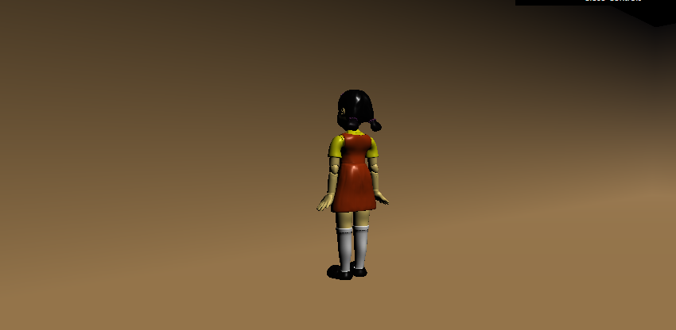

Slide 9
Pointerlockcontrols
<script src="./PointerLockControls.js"></script>
PointerLockControls는 Three.js에서 마우스 커서를 고정하고 사용자 입력을 통해 3D 공간을 자유롭게 탐색하거나 조작할 수 있도록 하는 컨트롤 시스템입니다.
<style>
#blocker {
position: absolute;
width: 100%;
height: 100%;
background-color: rgba(0,0,0,0.5);
}
#instructions {
width: 100%;
height: 100%;
display: flex;
flex-direction: column;
justify-content: center;
align-items: center;
text-align: center;
font-size: 14px;
cursor: pointer;
}
</style>

Slide 10
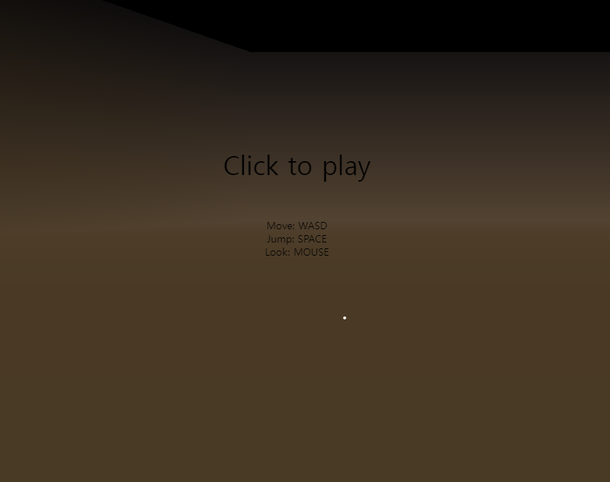
Pointerlockcontrols
<body>
<div id="blocker">
<div id="instructions">
<p style="font-size:36px">
Click to play
</p>
<p>
Move: WASD<br/>
Jump: SPACE<br/>
Look: MOUSE
</p>
</div>
</div>

Slide 11
Pointerlockcontrols
var mixer;
const velocity = new THREE.Vector3();
const direction = new THREE.Vector3();
let raycaster;
let moveForward = false;
let moveBackward = false;
let moveLeft = false;
let moveRight = false;
let canJump = false;
function init() {
var scene = new THREE.Scene();
scene.fog = new THREE.Fog( 0xffdddd, 0, 750 );
var camera = new THREE.PerspectiveCamera(
45,
window.innerWidth / window.innerHeight,
0.1,
1000
);
var renderer = new THREE.WebGLRenderer();
renderer.setClearColor(new THREE.Color(0x000000));
renderer.setSize(window.innerWidth, window.innerHeight);
renderer.shadowMap.enabled = true;
camera.position.set(0, 5, 190);
const controls1p = new THREE.PointerLockControls( camera, document.body );
const blocker = document.getElementById( 'blocker' );
const instructions = document.getElementById( 'instructions' );
instructions.addEventListener( 'click', function () {
controls1p.lock();
} );

Slide 12
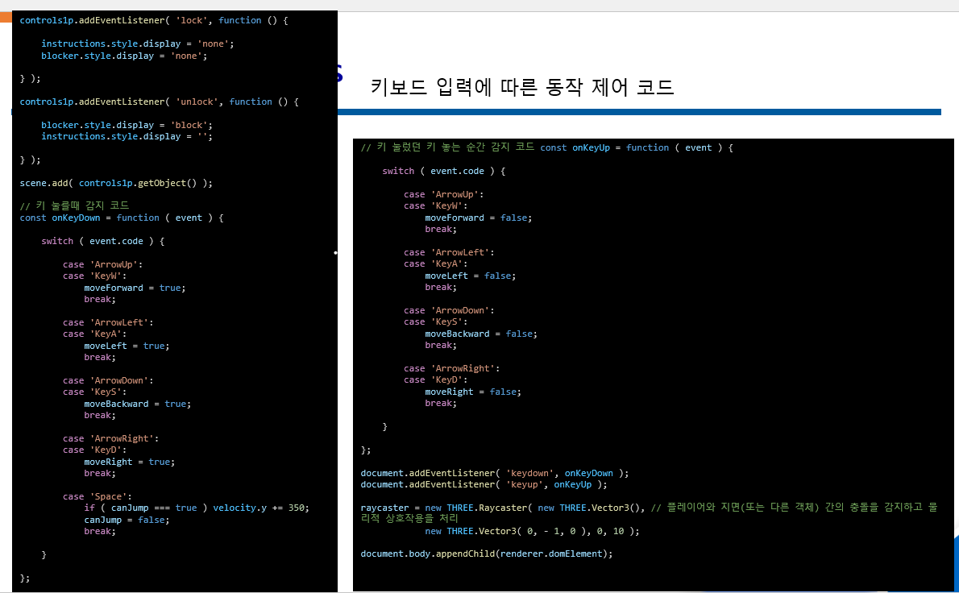
Pointerlockcontrols
키보드 입력에 따른 동작 제어 코드

Slide 13
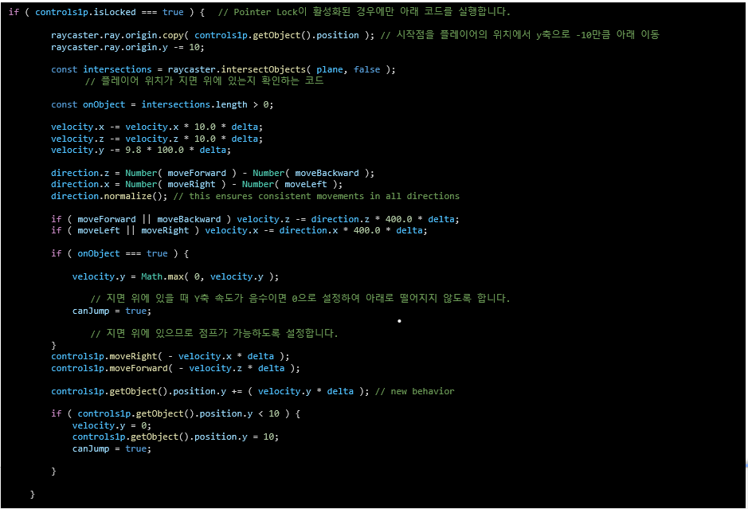
Render 함수내부(1인칭 시점의 플레이어 이동과 점프 기능을 구현)
속도 감쇠
중력 효과
이동 방향 계산
가속 적용
계산된 속도를 사용해 실제로 플레이어의 위치를 업데이트

